Slide 1
Driect2D
게임베이스 원리 이해하기
Ver. 1.05
downkhg@gmail.com
김홍규

Slide 2
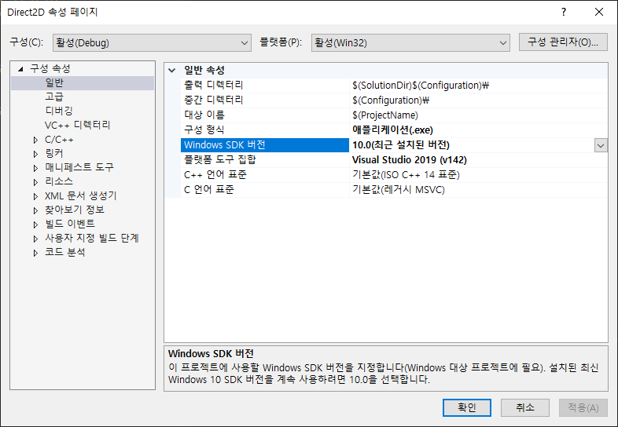

다운로드 및 빌드하기
다운로드
솔루션탐색기>프로젝트명>속성>일반 WindowsSDK버전 > 설치된 버전으로 설정

Slide 3
Driect2D의 원리
D2D를 이용하여 게임화면의 구성하기

Slide 4
Driect2D 구조도
Win32
WindowProc
WinMain
콜백함수 등록
메세지루프에서 받은 메세지
MyRegisterClass
Create
TIMER
PAINT
MSG
메시지큐에 넣어 전달
InitInstance
Driect2D
초기화
InitD2D
InvalidateRect
Draw
InitRect
Paint메세지를 발생시킴
변형하고 그림.
MSGLoop
ImageLoad
CreateD2DBitmapFomFile
SetTimmer
메시지 처리 루프
Timmer를 시작함.

Slide 5
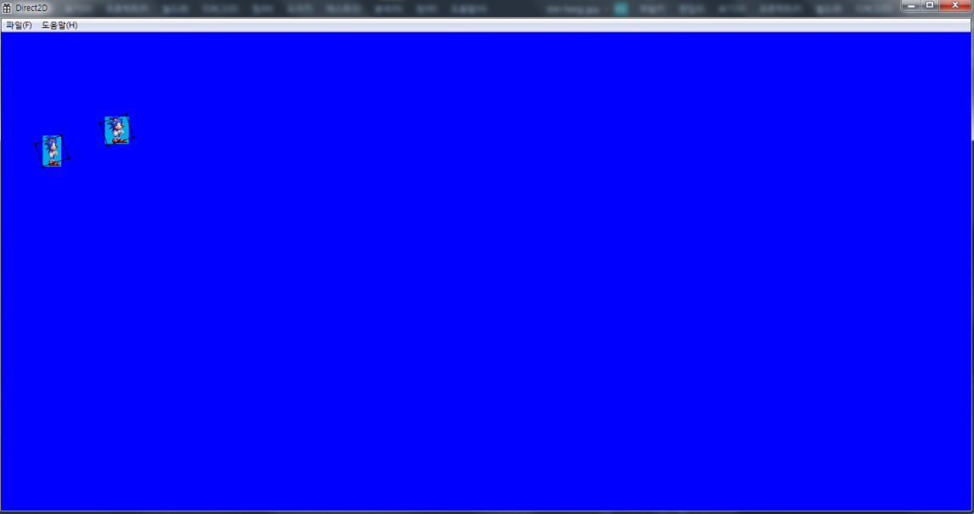
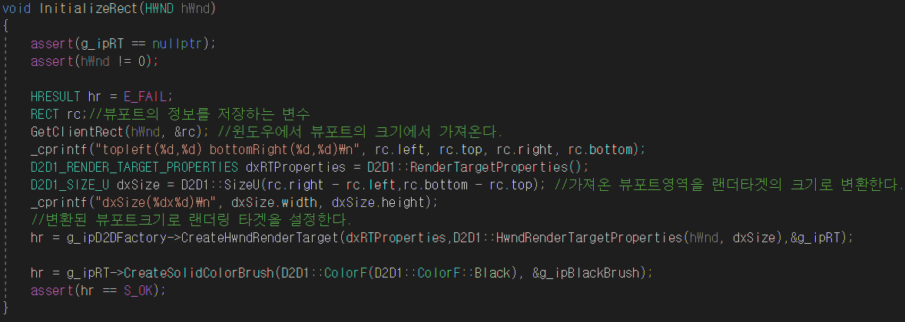
렌더타겟과 뷰포트
topleft
RenderTarget: Dricet2D에서 그림을 그려줄 영역
렌더타겟은 설정 시 셋팅되므로,
창의 화면크기를 변경되어도 크기가 유지된다.
bottomRight

Slide 6
전역변수와 함수의 관계
전역변수
함수
Factory
ImageFactory
InitD2D
Direct2D를 사용할 준비를 한다
RenderTarget
InitRect
객체를 그릴 화면
윈도우 창안에 그릴 렌더링타겟을 준비한다
비트맵 이미지를 포맷을 변환
FormatConverter
CreateD2DBitmapFomFile
이미지를 읽어 포맷컨버터를 통해 비트맵이미지 생성
Bitmap
비트맵 이미지를 저장하는 객체
Draw
비트맵이미지를 그린다.(케릭터의 컨트롤 코드 포함)

Slide 7
이미지를 그리는 원리
D2D를 이용하여 이미지가 그려지는 원리이해하기

Slide 8

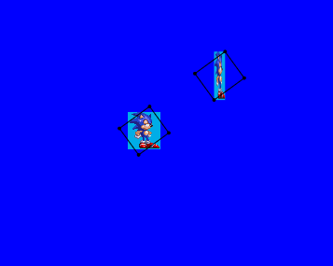
이미지와 행렬
이동행렬
회전행렬
크기행렬
부모행렬
Bitmap
(10,0)
90
2
matParent
(10,0)
자식객체
부모객체
행렬을 이용하여, 이미지의 위치,크기,회전을 제어 할 수 있다.
이를 응용해 이미지가 같은 이미지를 가진 대상이라면, 위치만 바꾸어 두 번 그려줌으로 다른 객체처럼 표현이 가능하다.

Slide 9
부모와 자식행렬
부모행렬
Bitmap
matT
matR
matParent
(0,1)
(0,1)
자식행렬
matChild
MatCT
matParent
(0,10)
(0,10)

Slide 10
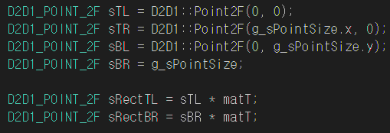

이미지 그리기와 행렬
변형위치 = 원위치 * 변형행렬
TopLeft (TL)
Rect(Area)
상단왼쪽위치와 하단아랫위치를 조합해 Rect를 만들고,
이 것을 이용해 그림을 위치에 그린다.
BottomRight (BR)
애니메이션 비트맵

Slide 11
비트맵 1개로 두개 그리기
메모리
렌더 텍스쳐
메모리에 로드 된 소닉이미지는 1개이지만, 렌더텍스처에 이미지를 각 각 다른위치(행렬)에 그려 2마리처럼 보인다.

Slide 12
이것만으로 게임을 만들 수 있을까? 게임에는 어떤 요소가 더 필요한가?
상호작용: 게임내에 물체끼리는 상호작용을 통해 보여주는 것이 달라져야한다. -> 충돌체크

Slide 13
충돌 검사하기
수학기본원리를 응용한 충돌체크 원리이해하기

Slide 14
원형 충돌체크
위치간의 관계를 이용하여, 다음과 같이 물체가 충돌을 검사할수있다.
#원과 점을 충돌체크
#원과 원의 충돌체크
dist <= Rad 충돌 O
dist <= A.Rad + B.Rad 충돌 O
#두점사이 거리구하기 dist = sqrt( pow(p1.x-p2.x) * pow(p1.x-p2.x) )

Slide 15
AABB / OBB 박스충돌체크
AABB:
충돌점의 좌표가 오른쪽상단보다 크고, 왼쪽하단보다 작을 때,
Player
Player
OBB:
충돌점이 모든 선분에 뒷면이나 겹칠때
Player
Player

Slide 16
게임 만들기
게임화면
플레이어
총알
적
기능은 다 작동하지만… 이런 식으로 게임이라고 부르기는 어려울 것 이다….
구현한 것을 이용하여 게임을 만든다면?

Slide 17
게임 만들기
이미지 1개 더 띄우기
충돌체크하기
동시 키 입력
이미지를 띄우는 클래스 제작
간단한 슈팅게임 만들기
중력을 구현하여 플랫포머 게임 제작하기

Slide 18
오브젝트 풀링
이미 만들어진 오브젝트를 재활용한다.
0x06
0x05
0x04
0x03
사용완료
0x01
0x06
0x02
0x02
0x05
0x01
0x03
0x04
사용시작
Object Array
Use List
Notuse List

